Slide 1


Slide 2


Slide 3

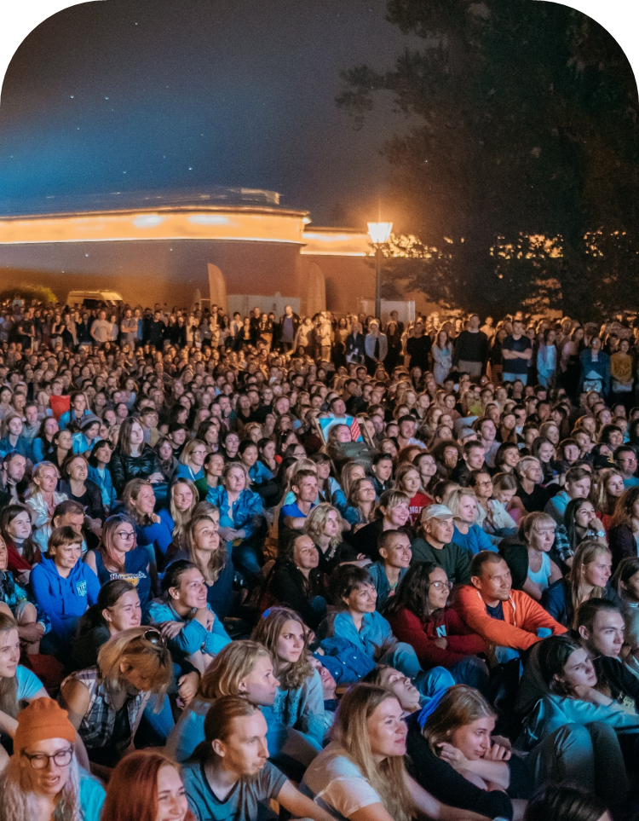

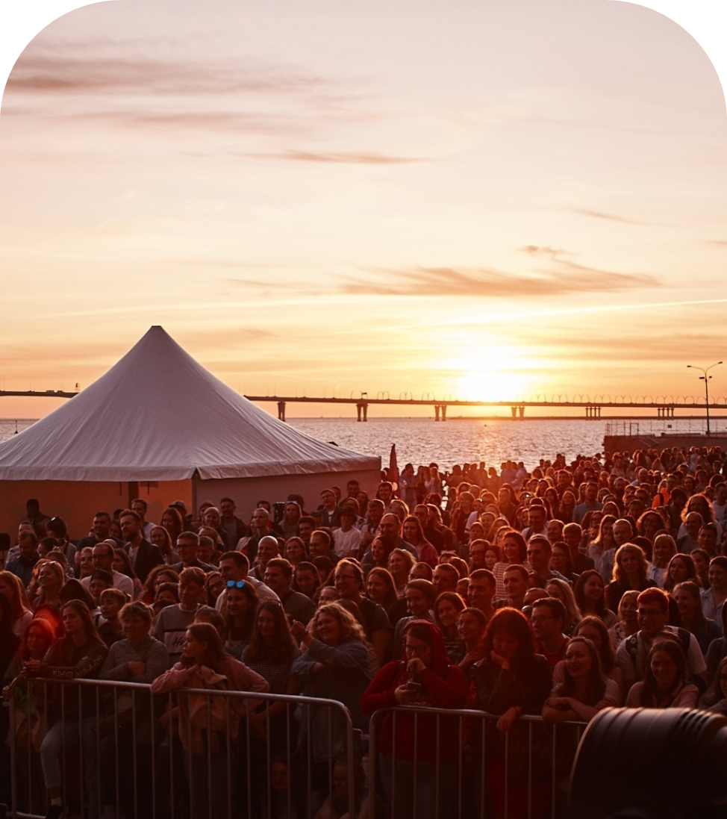

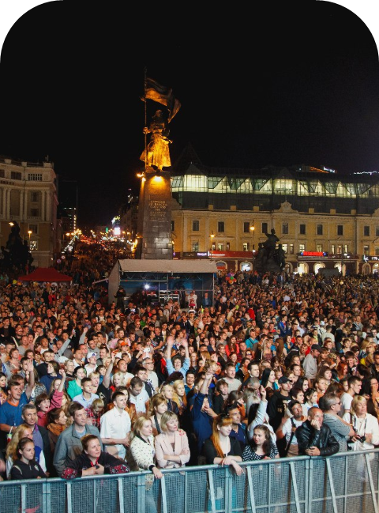
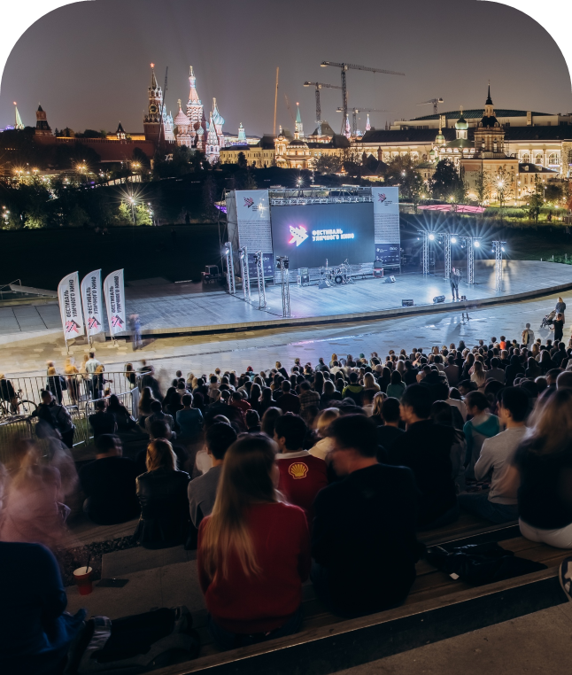


ФЕСТИВАЛЬ УЛИЧНОГО КИНО
Формирование культурной и деловой программ, продвижение в СМИ и соцсетях, застройка и техническое оснащение, реализация конкурсов, интерация брендов и партнеров.
Среди спикеров и членов жюри: Эмир Кустурица, Александр Петров, Александр Цыпкин, Клим Шипенко, Кристина Асмус и др.

Slide 4
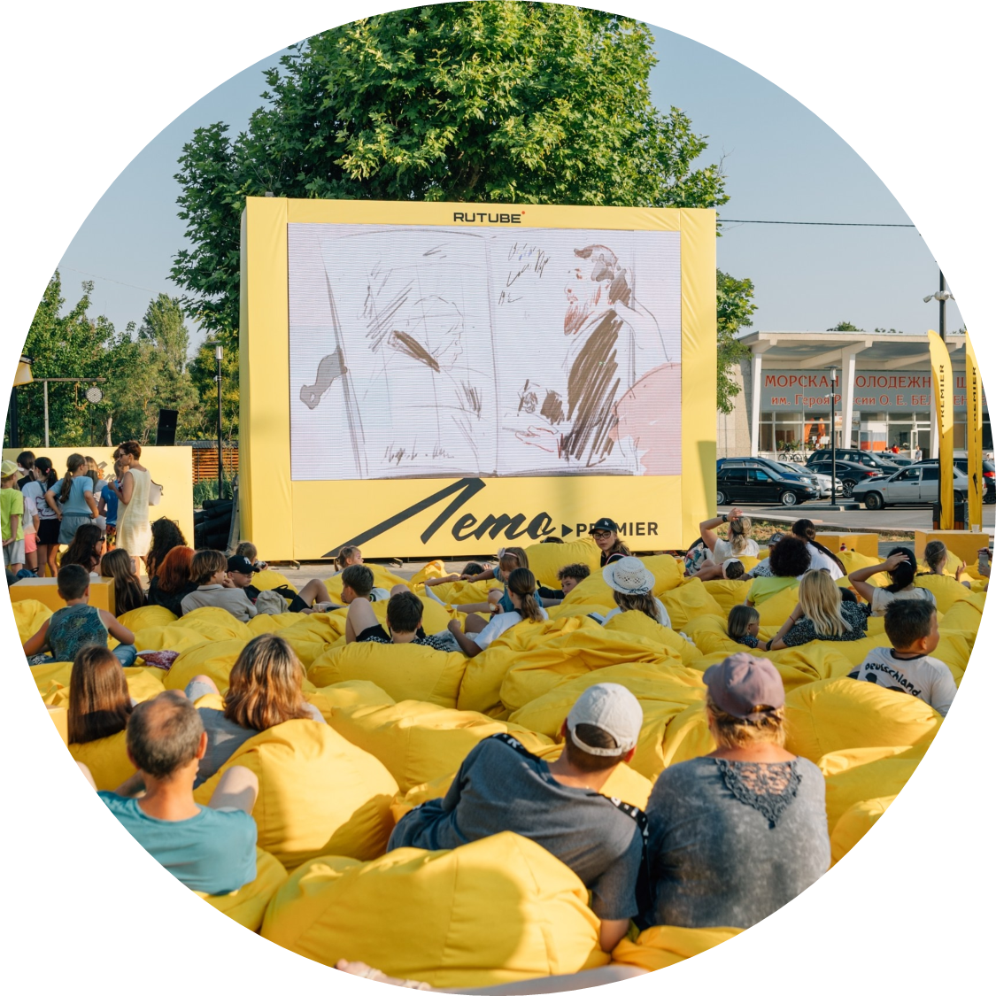
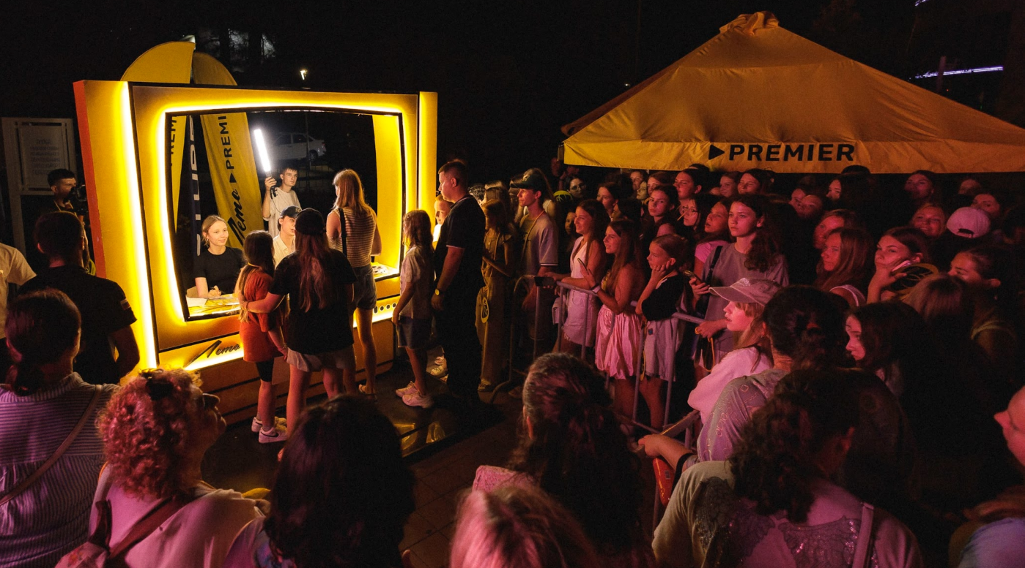
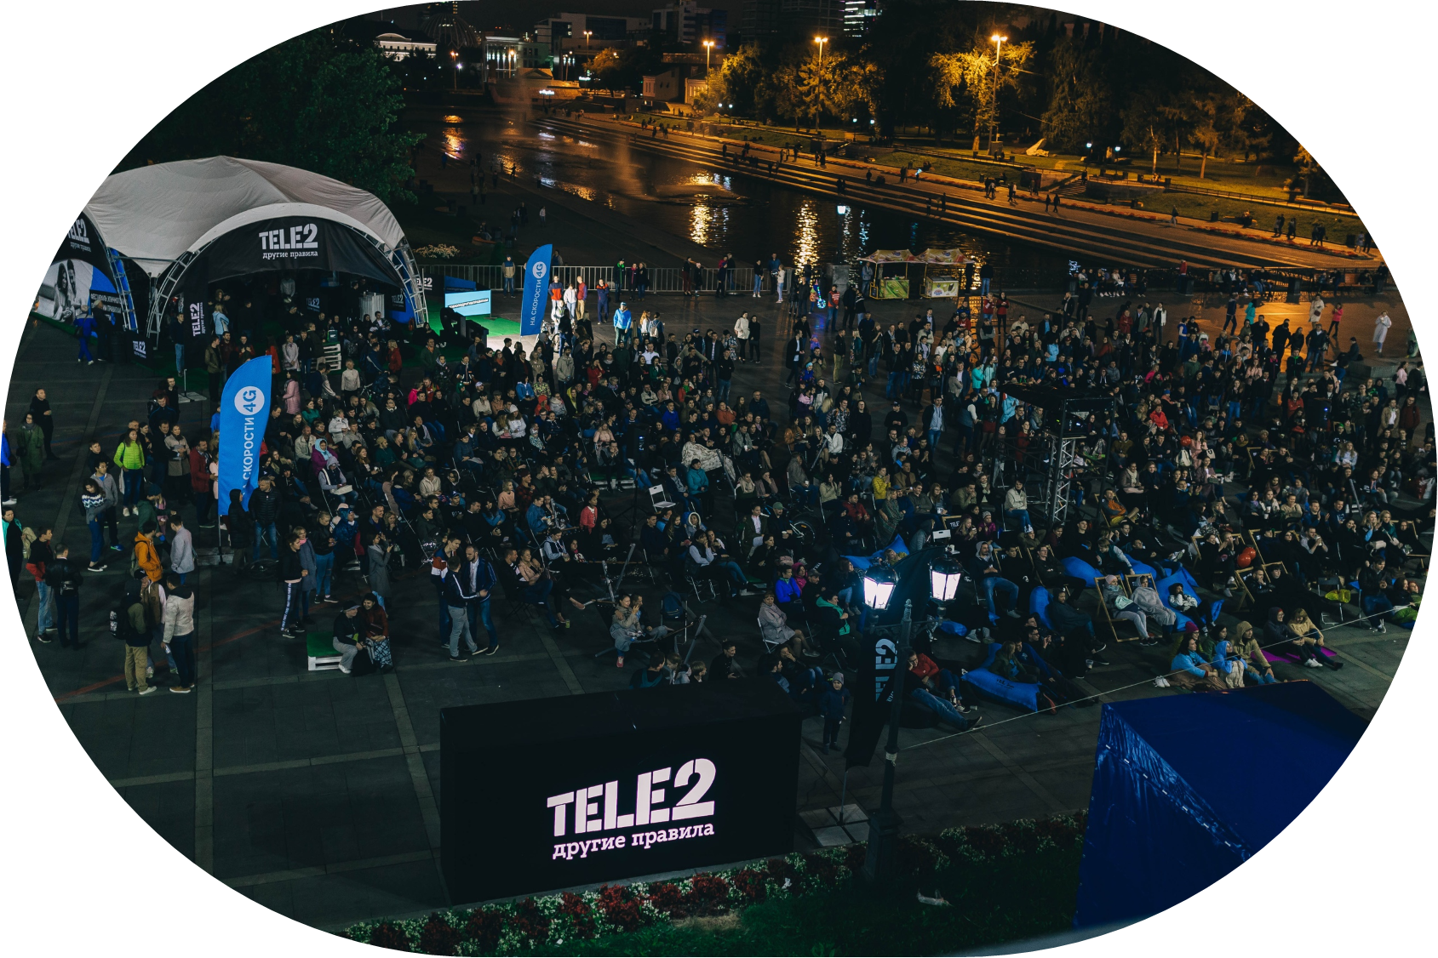
Кинофестиваль ЛЕТО PREMIER
Разработка и организация партнерских мероприятий для больших брендов.
Строительство общественных пространств, формирование программы, продвижение в СМИ и соцсетях, работа с медийными спикерами и блогерами.

Slide 5
Другие проекты, реализованные командой
Спасская башня 2019 года
Деловая программа “Транспортной недели Москвы - 2021”
Деловая программа выставки министерства сельского хозяйства “Золотая Осень 2022”
Технологические выставки в регионах России
Стенды на VK fest 2025 в Москве
Акселератор авторов VK
Всемирный саммит Блокчейна и криптовалют

Slide 6

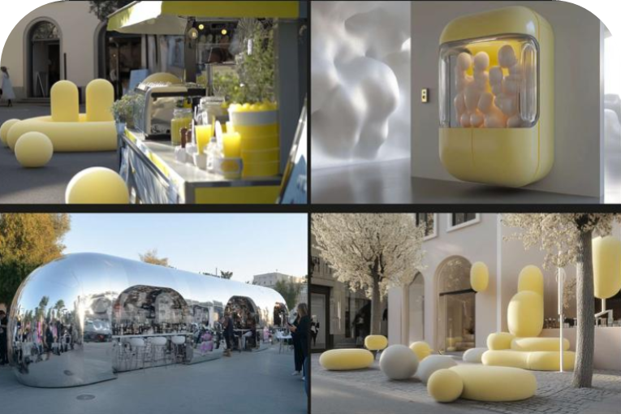
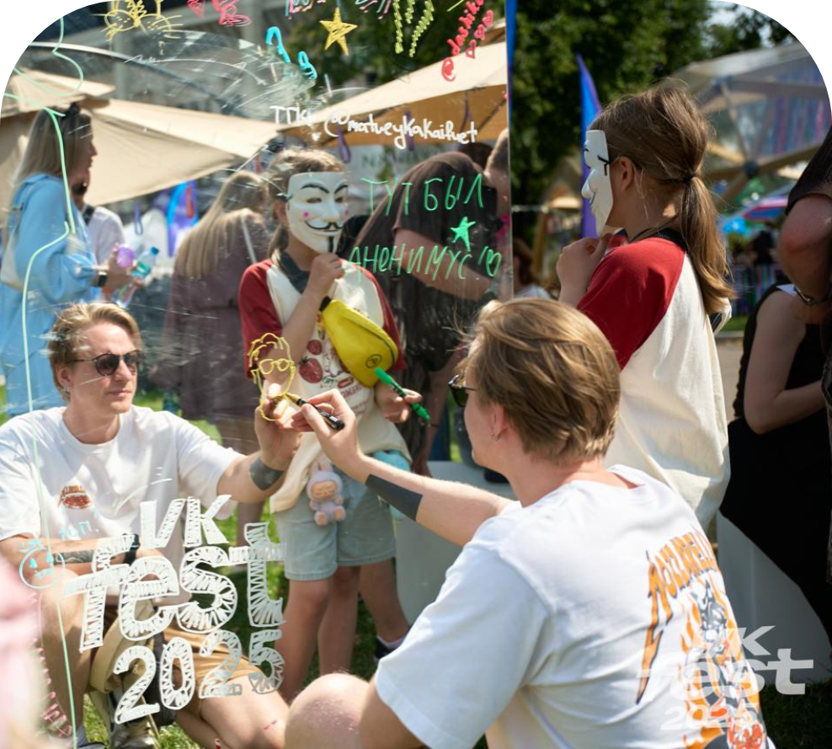
Реализованные арт-объекты
и интеграции

Slide 7

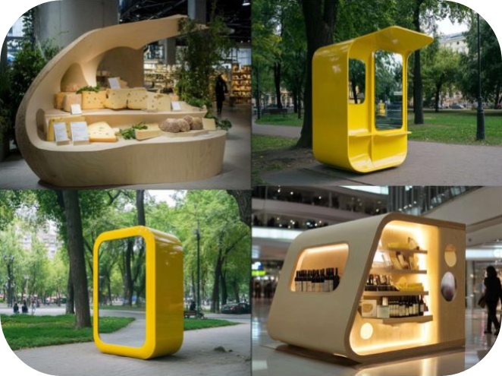
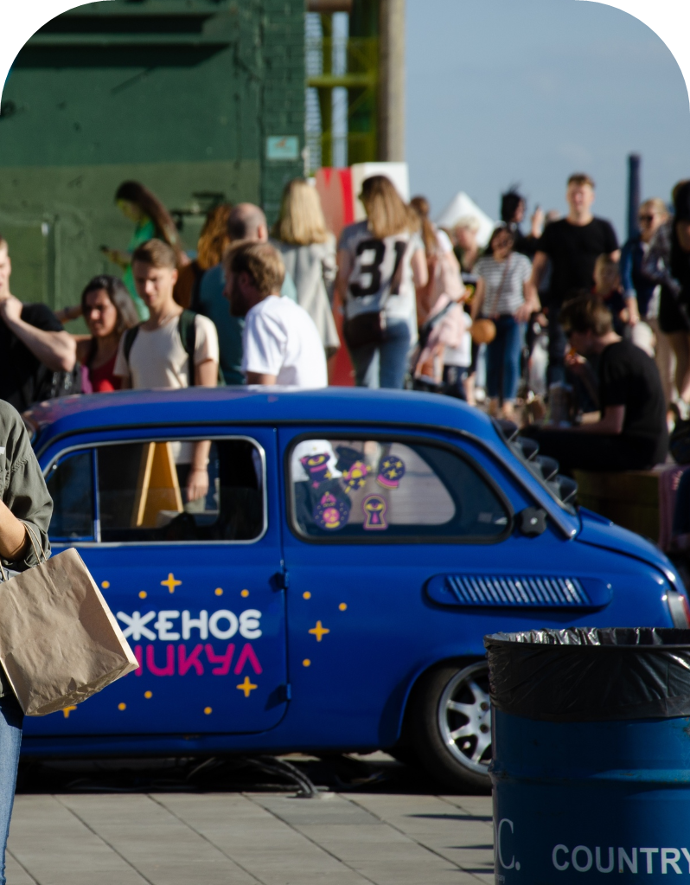
Реализованные арт-объекты
и интеграции

Slide 8
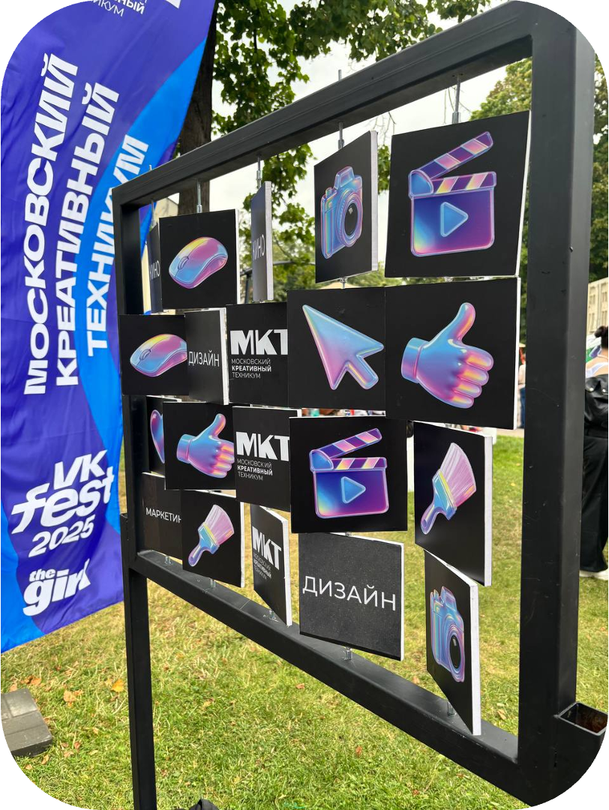
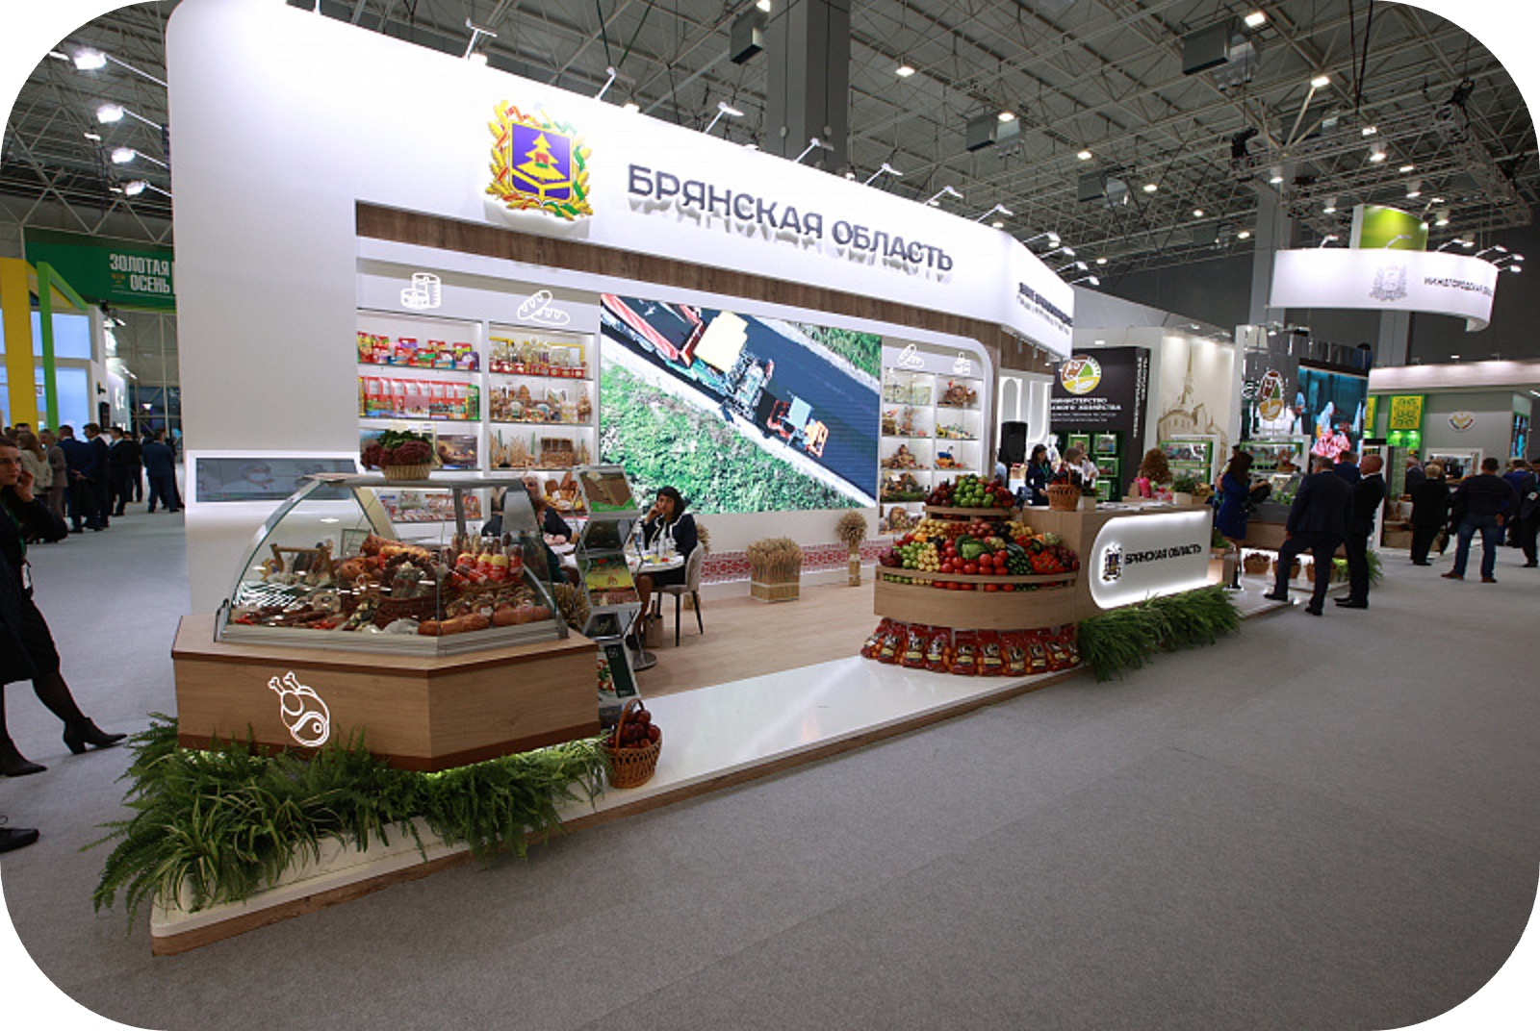
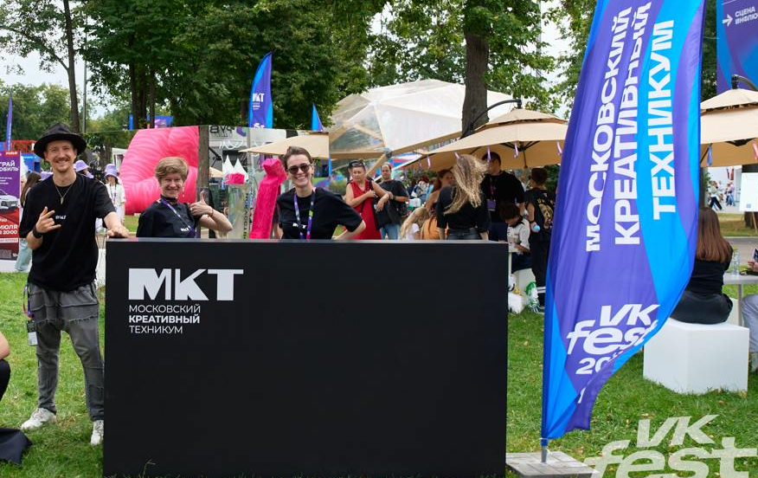
Реализованные арт-объекты
и интеграции

